Slide 1
한국 도로 표지판 인식 및 위험도 분류
CNN 기반 모델 비교 연구
ResNet50 · ResNet101 · MobileNetV2 · VGG16
학번 / 이름
과목
C284045 / 최원오
머신러닝
데이터셋
GPU
AI Hub 한국 교통표지판 (110,900장)
RTX 4070 Super
머신러닝 기말 프로젝트

Slide 2
왜 이 문제를 해결해야 하는가?
한국 도로환경 특수성 + 표지판 인식의 위험도 연계 필요성
🌐
해외 데이터셋의 한계
📊
단순 분류의 한계
🚗
자율주행·ADAS 수요
GTSRB 등 해외 벤치마크는
한국 표지판 기준과 상이
→ 실도로 적용 불가
기존 모델은 표지판 종류만 분류
위험도 정보 미제공
→ 운전자 의사결정 지원 불가
국내 도로환경 특화 데이터
및 위험 인지 모델 필요
→ 국내 기술 경쟁력 확보
✅ 본 프로젝트의 해결 방향
AI Hub 한국 실도로 주행 영상 데이터에서 표지판 이미지를 추출하여 CNN으로 종류를 분류하고,
도로교통공단 TAAS 사고 통계를 근거로 설계한 위험등급(고위험 / 주의 / 보통 / 안전)을 함께 출력하는 시스템 개발

Slide 3
데이터셋: AI Hub 신호등/도로표지판 인지 영상
출처: aihub.or.kr · dataSetSn=188 · 국가 공식 AI 데이터 플랫폼
📋 데이터셋 주요 스펙
🔄 데이터 활용 흐름
촬영 방법
차량 탑재 카메라로 수도권 실도로 주행 영상 수집
주행 영상
(원시)
이미지 추출
bbox Crop
리사이즈
& 정규화
CNN 학습
→
→
→
→
원시 데이터
300시간 이상 주행 영상
차량 카메라로
수도권 실도로 촬영
영상 프레임 단위
이미지 분리
표지판 좌표로
영역 잘라내기
224×224 변환
+ 채널 정규화
클래스 분류
+ 위험등급 매핑
가공 이미지
약 190만 장 이미지 (bounding box 라벨링)
라벨 정보
표지판 위치(box) + 종류(지시/규제/주의) + 신호등 상태
📁 라벨 구조 (JSON 예시)
환경 다양성
주간·야간·역광·눈·비·안개 포함
image : 원본 주행 사진 파일명
box : 표지판 위치 좌표 (CNN 입력용 Crop 영역)
class : 표지판 종류 (모델이 맞출 정답지)
데이터 출처
AI Hub (aihub.or.kr)

Slide 4
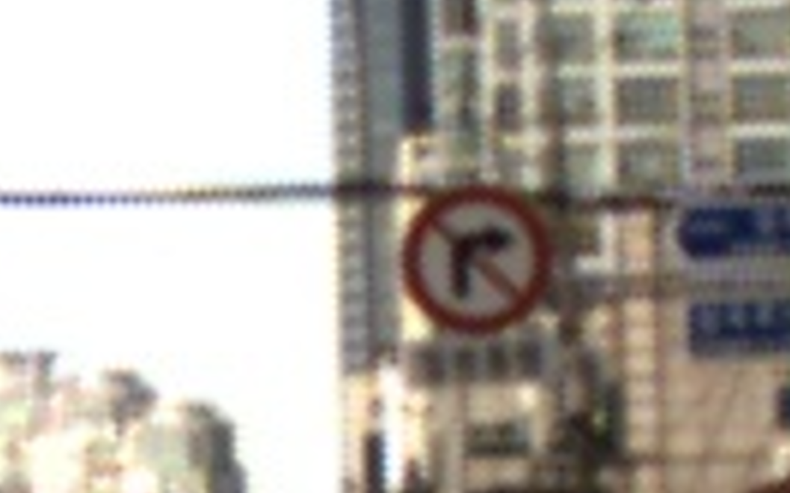
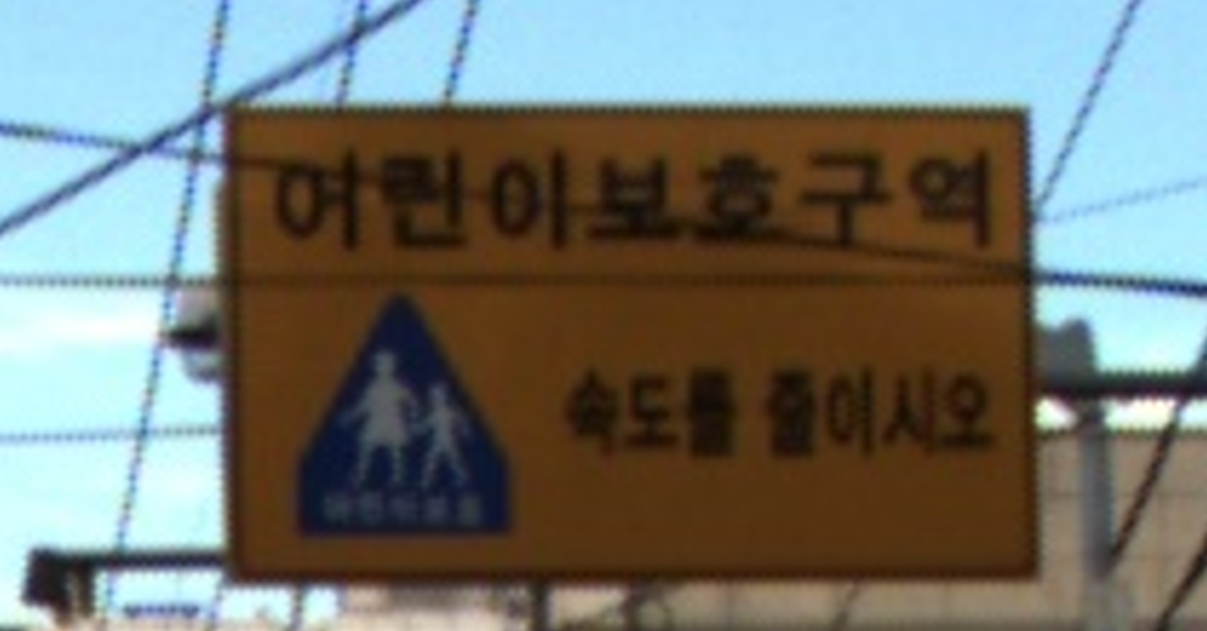
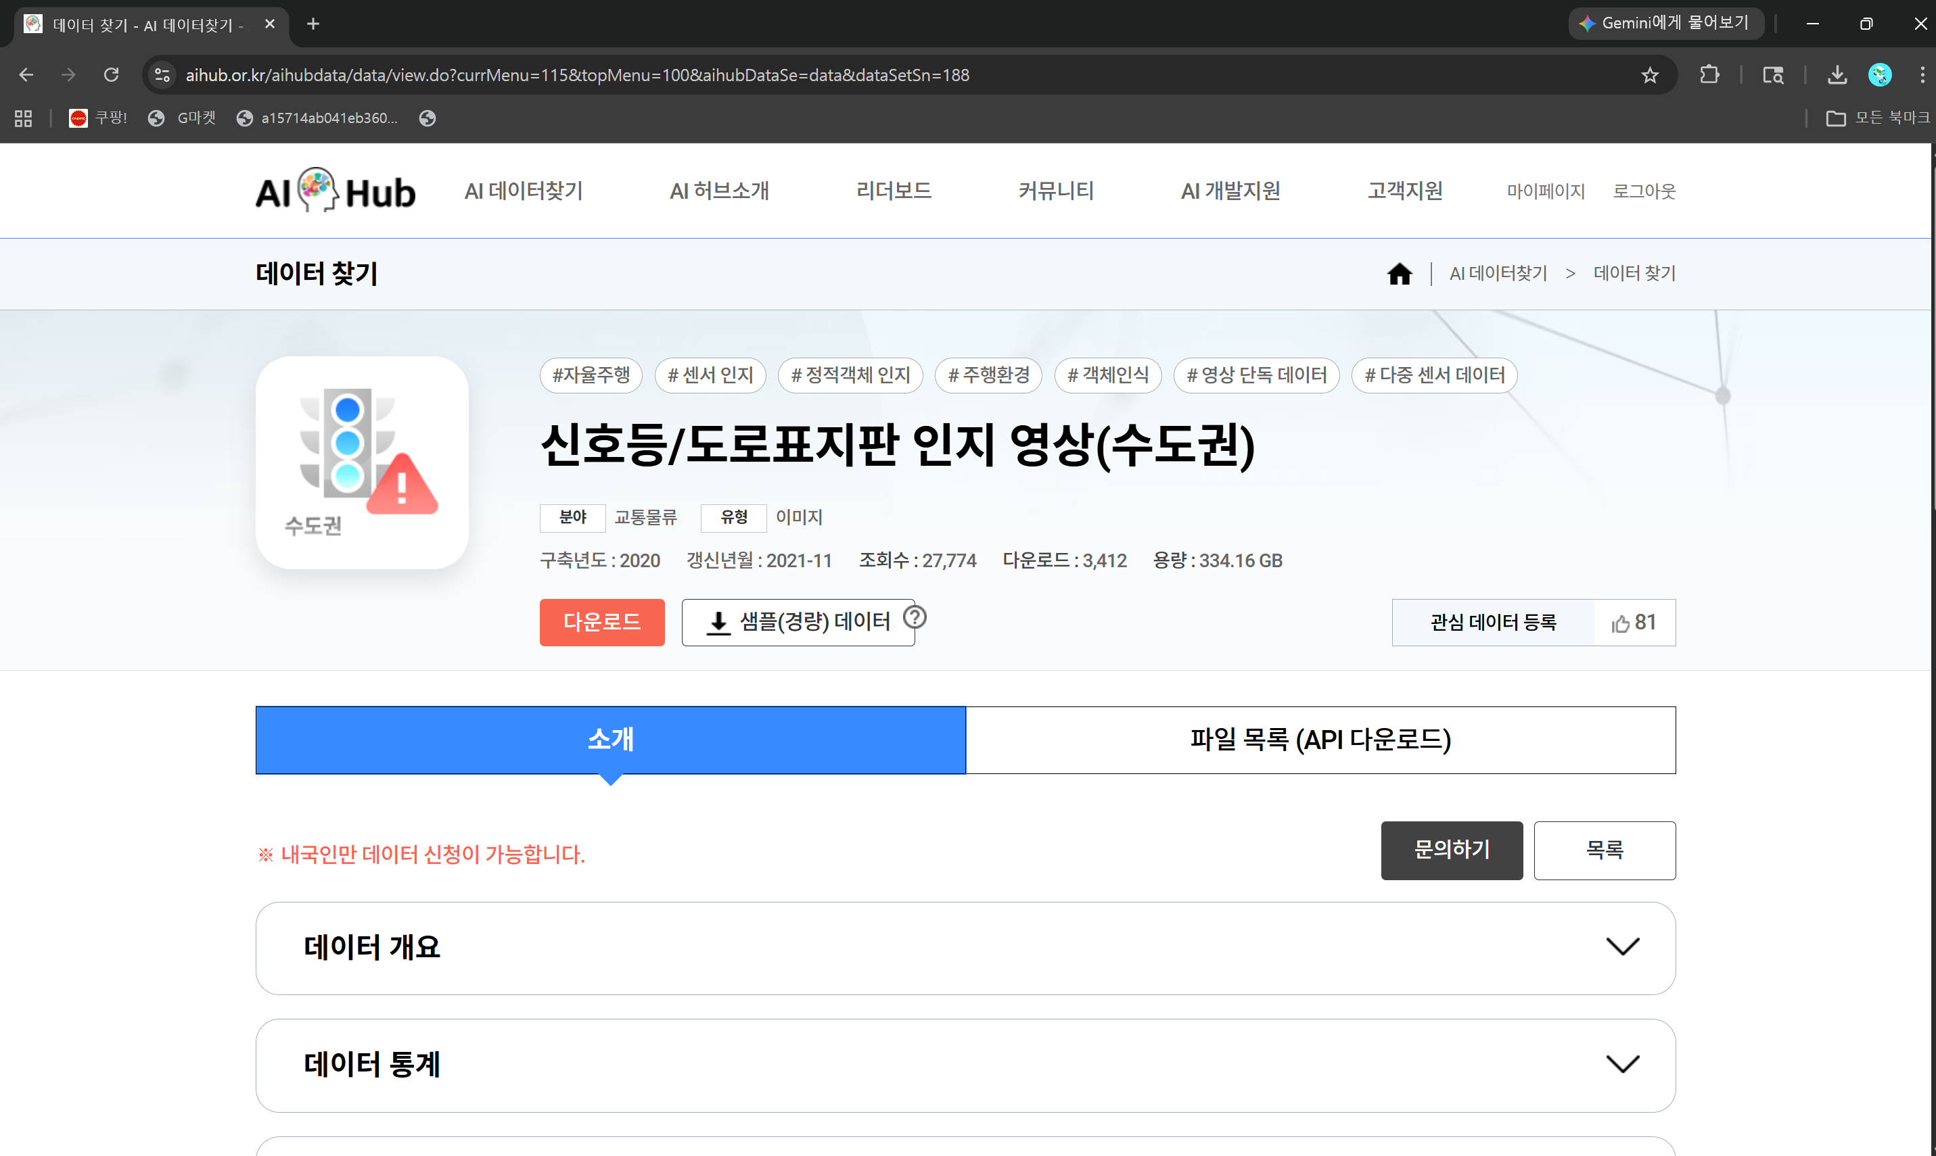
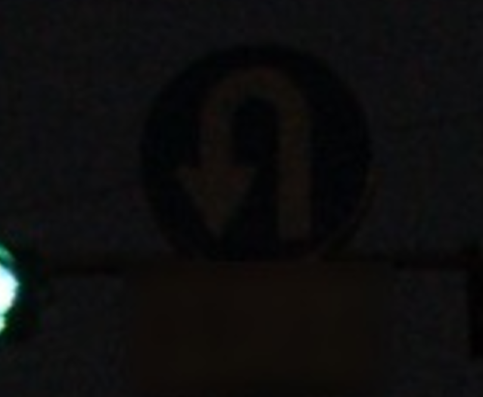

데이터셋 출처 및 샘플 이미지
AI Hub 공식 페이지 + 실제 데이터셋 샘플 확인
출처: aihub.or.kr

Slide 5
프로젝트 전체 흐름
01
02
03
데이터 분석
데이터 전처리
GPU 환경 구축
JSON 구조 파악 · 10→9대 클래스 설계 · TAAS 위험도 매핑
BBox 크롭 · CSV 라벨링 · Stratified Split 70/15/15
CPU 학습 한계 확인 · RTX 4070 Super 세팅 · Mixed Precision
04
05
06
ResNet50 학습
ResNet101 학습
VGG16 & MobileNetV2
워밍업 → 파인튜닝 · 장단점 분석 · Test Acc 90.62%
심층 네트워크 확장 · 성능 향상 · Test Acc 91.76%
학습 붕괴 · Mode Collapse · 실패 원인 분석
07
08
09
4개 모델 실전 테스트
ResNet101 + 데이터 증강
최종 결과 및 결론
복합 표지판 · 크롭 이미지 · 모델별 예측 비교
회전/줌/대비 증강 적용 · 증강 역효과 분석
모델 비교 요약 · 한계점 · 향후 개선 방향

Slide 6
01 데이터 분석 – JSON 구조 파악 & 9대 클래스 설계
JSON 구조 분석 결과
9대 클래스 & TAAS 위험도 매핑
예상과 다른 복합 구조 → type 단독 분류 불가
스쿨존_속도제한30이하
4,312장
고위험
annotation[]
traffic_sign + traffic_light 혼재
보호구역
13,282장
고위험
class 필드로 필터링 필요
진입_주정차금지
44,516장
위험
type 필드
restriction / instruction / caution
3종류만 → 세분화 필요
주의표지
16,702장
주의
shape 필드
circle / triangle / rectangle
속도제한40_60
20,320장
주의
모양 기반 분류 가능
속도제한90이상
1,744장
주의
color 필드
red / blue / yellow
색상 기반 분류 가능
속도제한70_80
4,382장
보통
text 필드
"0", "30", "60", "4.5" 등
높이_중량제한
1,452장
보통
숫자로 세부 클래스 분류
지시표지
46,373장
안전
결론: type + shape + color + text 4가지 속성 복합 규칙으로 9대 클래스 설계
TAAS 2024 교통사고 통계 기반 간접 위험도 매핑 (도로종류·구역·위반유형·치사율)
미분류(None): 21,023장 → 노이즈 제거 후 153,083장 학습 사용

Slide 7
9가지 클래스 근거 – 고위험 / 위험
고위험
고위험
위험
1. 스쿨존_속도제한 30이하 restriction + circle + red + txt[20, 30]
2. 보호구역
instruction + triangle + blue
1.진입 주정차 금지
restriction + circle + red or blue +
txt == 0
근거
근거
근거
어린이보호구역 내 사고 526건(전년 대비 +8.0%), 사망 2명. 16~18시 사망의 75.0% 집중. 과속사고 치사율 17.8로 일반 치사율 1.3의 13.7배. 30km/h 이하 제한 구역은 보호구역과 중첩되므로 고위험으로 분류.
고령자 사고 40,208건, 사망 1,299명으로 전체 사망자의 51.5% 차지. 전년 대비 +4.8% 증가 추세. 보행 중 사망 47.4%. 노인·어린이보호구역은 취약계층 밀집 지점으로 사고 발생 시 치명도가 높아 고위험 분류.
신호위반 22,371건(전체 11.4%), 중앙선침범 7,051건(치사율 2.4). 진입금지·주정차금지 위반은 정면충돌·측면충돌로 이어지는 경우가 많으며, 차대차 사고 치사율 0.7 대비 충돌형 치사율은 상대적으로 높음. 직접 통계는 없으나 법규위반 패턴상 위험 분류.

Slide 8
9가지 클래스 근거 – 주의
주의
주의
주의
4. 주의 표시
caution + triangle + yellow
5. 속도제한40_60
restriction + circle + red + txt [40, 50, 60]
6. 속도제한90 이상
estriction + circle + red + txt in [90, 100, 110]
근거
근거
근거
커브·곡각도로 사고 22,491건, 사망 458명, 치사율 2.0(직선도로 1.2의 1.7배). 안개 구간 치사율 8.7. 주의 표지판이 설치되는 커브·기상 위험 구간의 치사율이 일반 도로보다 유의미하게 높으나, 다양한 심벌을 단일 타입으로 묶기 때문에 최대 위험이 아닌 주의 분류.
도시부 일반도로(특별광역시도 39.5%, 시도 31.4%)에서 사고가 집중. 해당 구간 과속사고 치사율은 전체 평균보다 높으나 30 이하 구간 대비 보호구역 중첩 비율이 낮음. 보행사망자의 도시부 집중(특별광역시도 32.6%, 시도 32.1%)을 고려하여 주의 분류.
고속국도 사고 5,311건, 사망 187명, 치사율 3.5(전체 도로 중 최고). 안전거리미확보 34.4%로 해당 구간 1위 위반. 추돌 치사율 5.4. 고속 구간은 치사율이 높지만 사고 건수 자체는 낮고 운전자 인지도가 높아 주의 분류(고위험과 주의 경계).

Slide 9
9가지 클래스 근거 – 보통 / 안전
보통
보통
안전
7. 속도제한70_80
restriction + circle + red + txt in [70, 80]
8. 높이_중량제한
restriction + circle + red + txt is decimal
9. 지시표지
instruction + circle or rectangle + blue
근거
근거
근거
국도·지방도 해당 구간. 일반국도 사고 22,307건(치사율 2.2), 지방도 11,912건(치사율 2.1). 도시부보다 치사율이 높으나 보호구역·고속 구간 대비 절대 사망자 수가 낮고, 혼합 교통 환경에서 표준적 위험 수준으로 보통 분류.
직접 사고 통계 없음. 화물차 사고 치사율 2.4, 사업용 화물차 사고 치사율 2.9를 간접 근거로 사용. 해당 표지 위반은 구조물 충돌·차량 전복으로 이어지나 발생 빈도가 낮아 보통 분류. 가장 근거가 약한 항목으로, text 필드의 분류를 위한 항목.
지시 표지판이 설치된 구간 자체의 사고 유발 요인은 낮음. 일방통행·주차 지시 위반은 경미 사고 비율이 높으며, 음주사고를 제외한 지시 위반 단독 치사율 데이터는 별도 집계되지 않음. 타 클래스 대비 상대적으로 낮은 위험으로 안전 분류.

Slide 10
02 데이터 전처리 – BBox 크롭 & 라벨링 & 데이터셋 분할
110,900건
174,106장
153,083장
70 / 15 / 15%
원본 JSON/JPG
BBox 크롭 완료
노이즈 제거 후
Train/Val/Test
전처리 파이프라인
①
JSON 파싱
②
BBox 크롭
③
224×224 리사이즈
class=traffic_sign 필터링
traffic_light 등 제외
img[y1:y2, x1:x2]
빈 크롭 예외 처리
cv2.resize
모델 입력 규격 통일
④
labels.csv 생성
⑤
9대 클래스 매핑
⑥
Stratified Split
파일명/type/shape
color/text 기록
규칙 기반 자동 분류
미분류 21,023장 제거
클래스 비율 유지
train 107,158장
class_weight=balanced: 높이_중량제한 11.7× / 속도제한90이상 9.75× 소수 클래스 패널티 강화로 불균형 해소

Slide 11
03 GPU 환경 구축 – CPU 한계 확인 & RTX 4070 Super 세팅
1차 실험: CPU 전용 학습 (실패)
2차: RTX 4070 Super 세팅 (성공)
• ResNet50(weights=None) + /CPU:0 강제 → 1 Epoch 테스트
CUDA 경로 강제
os.environ[PATH]로 anaconda tf_gpu Library/bin 등록
• 문제: 1 Epoch에 수십 분 소요 → 20 Epoch는 수백 시간
Mixed Precision
mixed_float16 → 텐서 코어 활성화, 연산 약 2배 가속
• 153,083장 × 64 배치 → 학습 사실상 불가
tf.data 파이프라인
map(AUTOTUNE) + prefetch → CPU-GPU 병렬 처리
• 결론: GPU 가속 없이는 실험 자체가 불가능
CUDA 인식 확인
처음엔 GPU:[] → 경로 수정 후 RTX 4070 SUPER 인식
최적화 도메인 | 강의록 방식 (CIFAR-10 실습 기준) | 본 프로젝트 적용 기술 및 성과
데이터 공급 (Data Loading) | ImageDataGenerator 사용 (단일 스레드 동기적 읽기, I/O 지연 발생) | tf.data.Dataset + AUTOTUNE (Prefetching) 다중 CPU 코어가 백그라운드에서 다음 배치를 미리 캐싱하여 GPU 유휴 시간 제로화 달성
연산 정밀도 (Precision) | 기본 float32 부동소수점 연산 (메모리 대역폭 최대 사용) | Mixed Precision (float16 정책 활성화) 보유한 RTX 4070 Super의 텐서 코어를 강제 활성화. 화질 손실 없이 메모리 점유율을 반감시켜 Batch Size 확대 및 학습 속도 2배 가속
클래스 편향 (Imbalance) | 클래스 편향에 대한 예외 처리 부재 (동일한 Loss 페널티 적용) | compute_class_weight (Balanced) 비율이 극히 적은 '높이_중량제한' 등에 강력한 오답 페널티를 부여하여 소수 클래스 재현율 방어

Slide 12
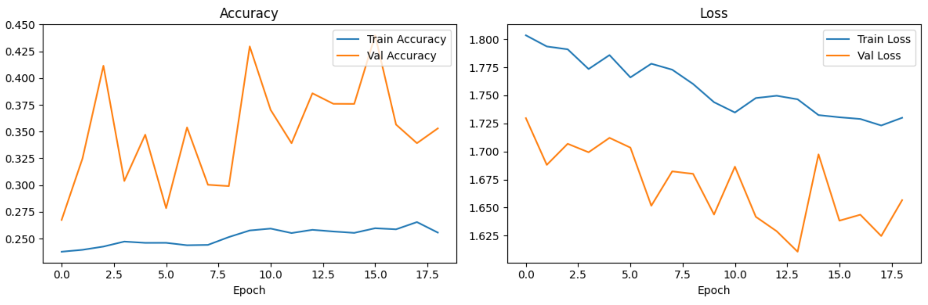
04 ResNet50 – 워밍업 & 파인튜닝 학습 과정
1단계: 워밍업 (Backbone 동결)
• base_model.trainable = False (ResNet50 가중치 동결)
• 학습률 0.001 · Adam 옵티마이저 · 20 Epoch 설정
• EarlyStopping(patience=5) · ModelCheckpoint 적용
• 결과: Train Acc 25% 횡보 → Underfitting (학습 정체)
• 원인: 동결 상태로는 표지판 숫자 패턴 학습 불가

Slide 13
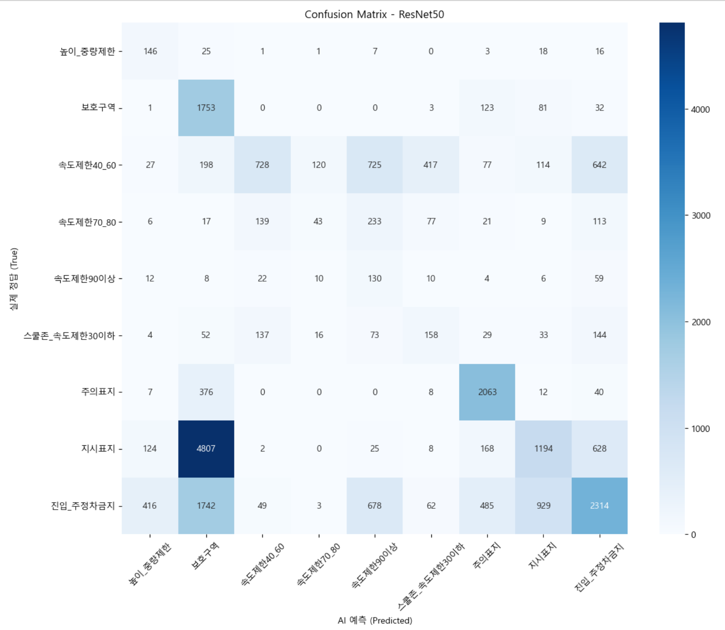
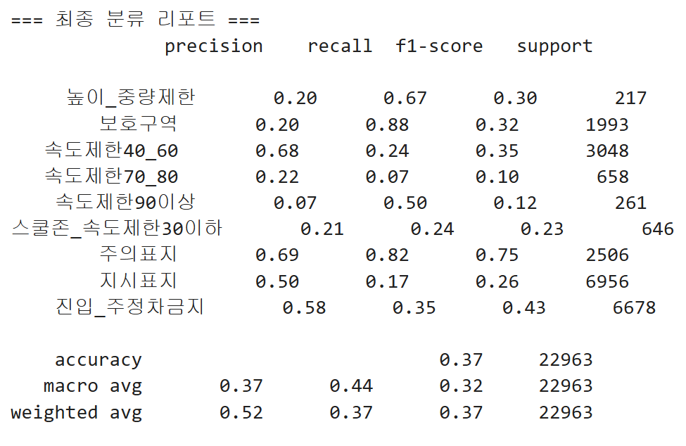
04 ResNet50 – 워밍업 & 파인튜닝 학습 과정
1단계: 워밍업 (Backbone 동결)

Slide 14
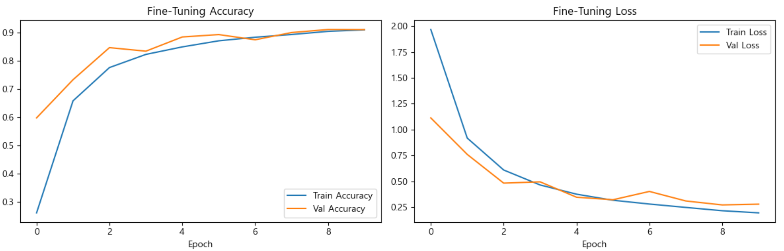
04 ResNet50 – 워밍업 & 파인튜닝 학습 과정
2단계: 파인튜닝 (전체 해제)
워밍업 성능 분석 (Test Acc 37%)
• base_model.trainable = True · BatchNorm 레이어는 동결 유지
• 주의표지 F1=0.75 (노란 삼각형 → ImageNet 매칭)
• 학습률 극소화: 1e-5 · EarlyStopping(patience=3)
• 보호구역 Recall=0.88 / Precision=0.20 → 과잉 예측
• Epoch 1→2→3: val_acc 60%→73%→85% 급상승
• 속도 숫자 구분 불가: 40_60 F1=0.35 / 90이상 F1=0.12

Slide 15
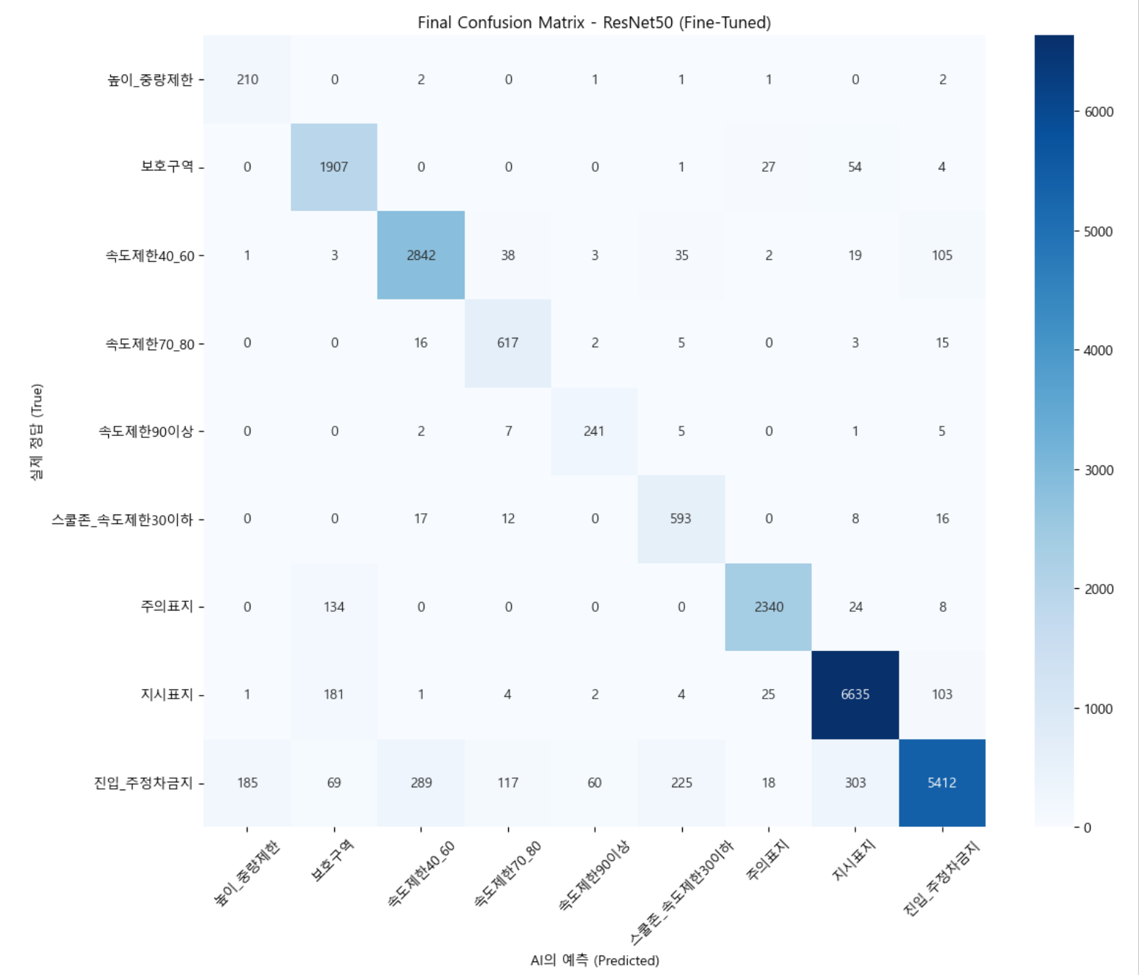
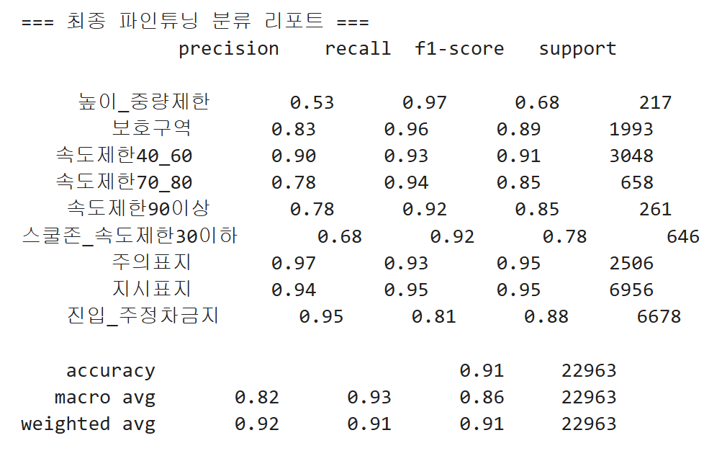
04 ResNet50 – 워밍업 & 파인튜닝 학습 과정
2단계: 파인튜닝 (전체 해제)

Slide 16
04 ResNet50 – 파인튜닝 분류 리포트 & 장단점 분석
클래스
Precision
Recall
F1
Support
보호구역
0.83
0.96
0.89
1,993
속도제한40_60
0.90
0.93
0.91
3,048
속도제한70_80
0.78
0.94
0.85
658
높이_중량제한
0.53
0.97
0.68
217
스쿨존_속도제한30이하
0.68
0.92
0.78
646
장점
단점 / 개선점
• 스쿨존 Recall 0.92 – 안전 편향 확보
• 스쿨존 Precision 0.68 → False Positive 과잉
• 주의/지시표지 F1=0.95로 다수 클래스 안정
• 높이_중량제한 Precision 0.53 (명확도 낮음)
• class_weight로 소수 클래스 인식률 향상
• 세밀한 숫자 판별 약함 (30, 80) -> ResNet101 도입

Slide 17
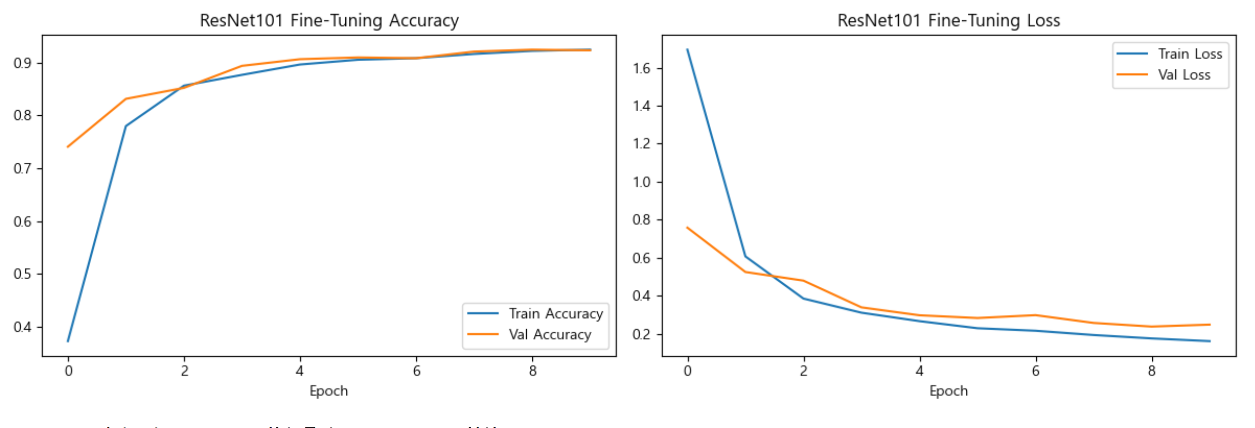
05 ResNet101 – 심층 네트워크 학습 & 분류 리포트
ResNet101 도입 이유 (vs ResNet50)
ResNet101 핵심 성과
• 스쿨존 Precision: 0.68 → 0.80 (+0.12) 과잉 예측 대폭 감소
• 50층 → 101층 확장: 표현력(Capacity) 증대
• 속도제한90이상 Recall: 0.92 → 0.97 고속 누락 최소화
• 저해상도 크롭 이미지의 미세 특징 추출 강화
• 보호구역 Precision: 0.83 → 0.88로 향상
• clear_session()으로 VRAM 초기화 후 로드
• Epoch 8 Val Loss 최저 → EarlyStopping 완벽 작동
• 동일 파이프라인: 워밍업 → 파인튜닝 연속 실행
• 전체 Accuracy: 91.76% (ResNet50 대비 +1.19%p)

Slide 18
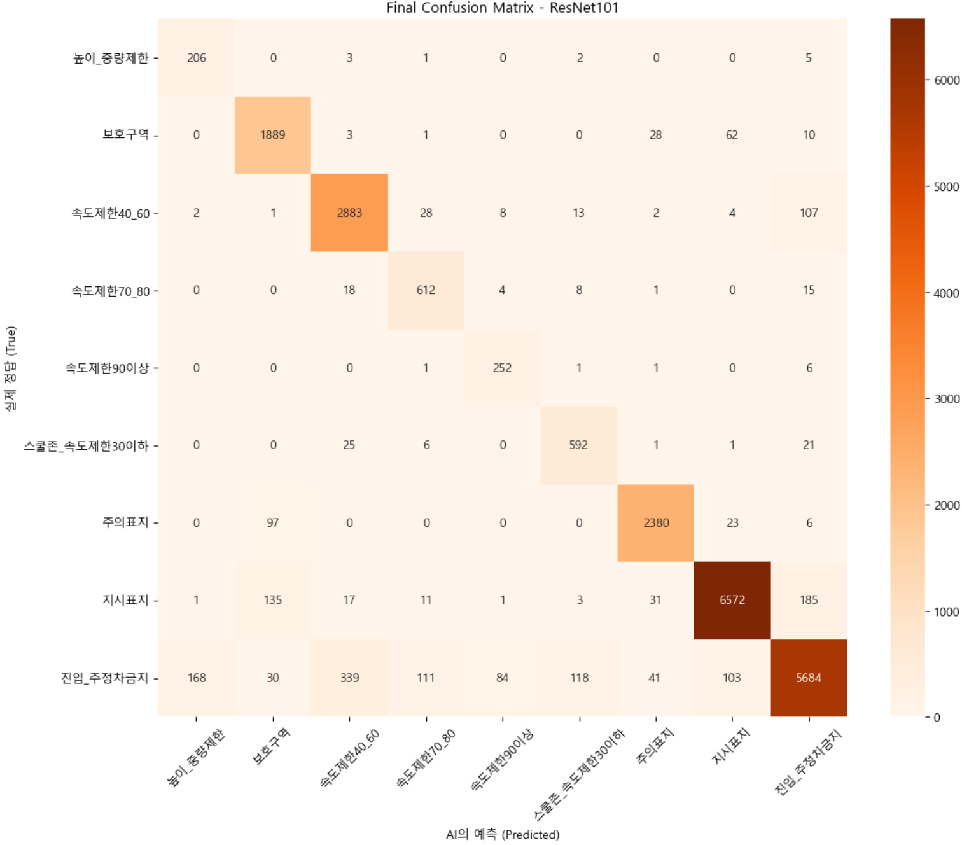
05 ResNet101 – 심층 네트워크 학습 & 분류 리포트
ResNet101
클래스
Prec
Recall
F1
높이_중량제한
0.55
0.95
0.69
보호구역
0.88
0.95
0.91
속도제한40_60
0.88
0.95
0.91
속도제한70_80
0.79
0.93
0.86
속도제한90이상
0.72
0.97
0.83
스쿨존_속도제한30이하
0.80
0.92
0.86
주의표지
0.96
0.95
0.95
지시표지
0.97
0.94
0.96
진입_주정차금지
0.94
0.85
0.89

Slide 19
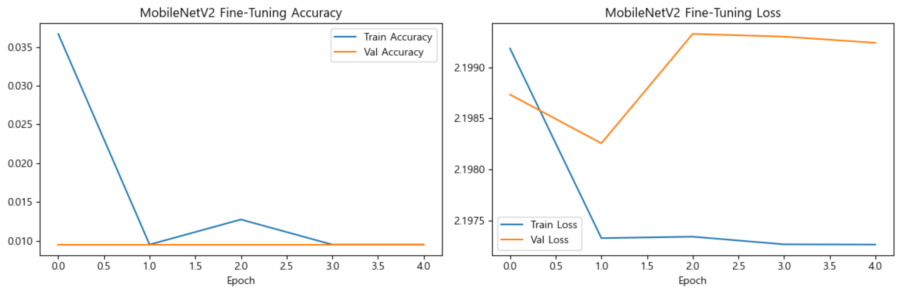
06 VGG16 & MobileNetV2 – 학습 붕괴 & 실패 원인 분석
MobileNetV2 — Test Acc: 0.94% (완전 붕괴)
현상
22,963장 전부 "높이_중량제한"으로만 예측
217/22,963 = 0.94% (Mode Collapse)
원인①
경량화 모델 표현력 부족
Depthwise Separable Conv으로 파라미터 압축
원인②
class_weight 역효과: 소수 클래스 최고 페널티
→ 손실 최소화 위해 해당 클래스로 "몰빵"
원인③
극소 학습률(1e-5) + 복잡한 표지판 데이터
→ 기울기 소실 · Local Minima 탈출 실패
손실값
2.197 고착 = 랜덤 찍기 상태
워밍업 1 Epoch부터 이미 붕괴 시작
교훈: ① 경량화 모델은 강한 불균형+class_weight 결합 시 Mode Collapse 위험

Slide 20
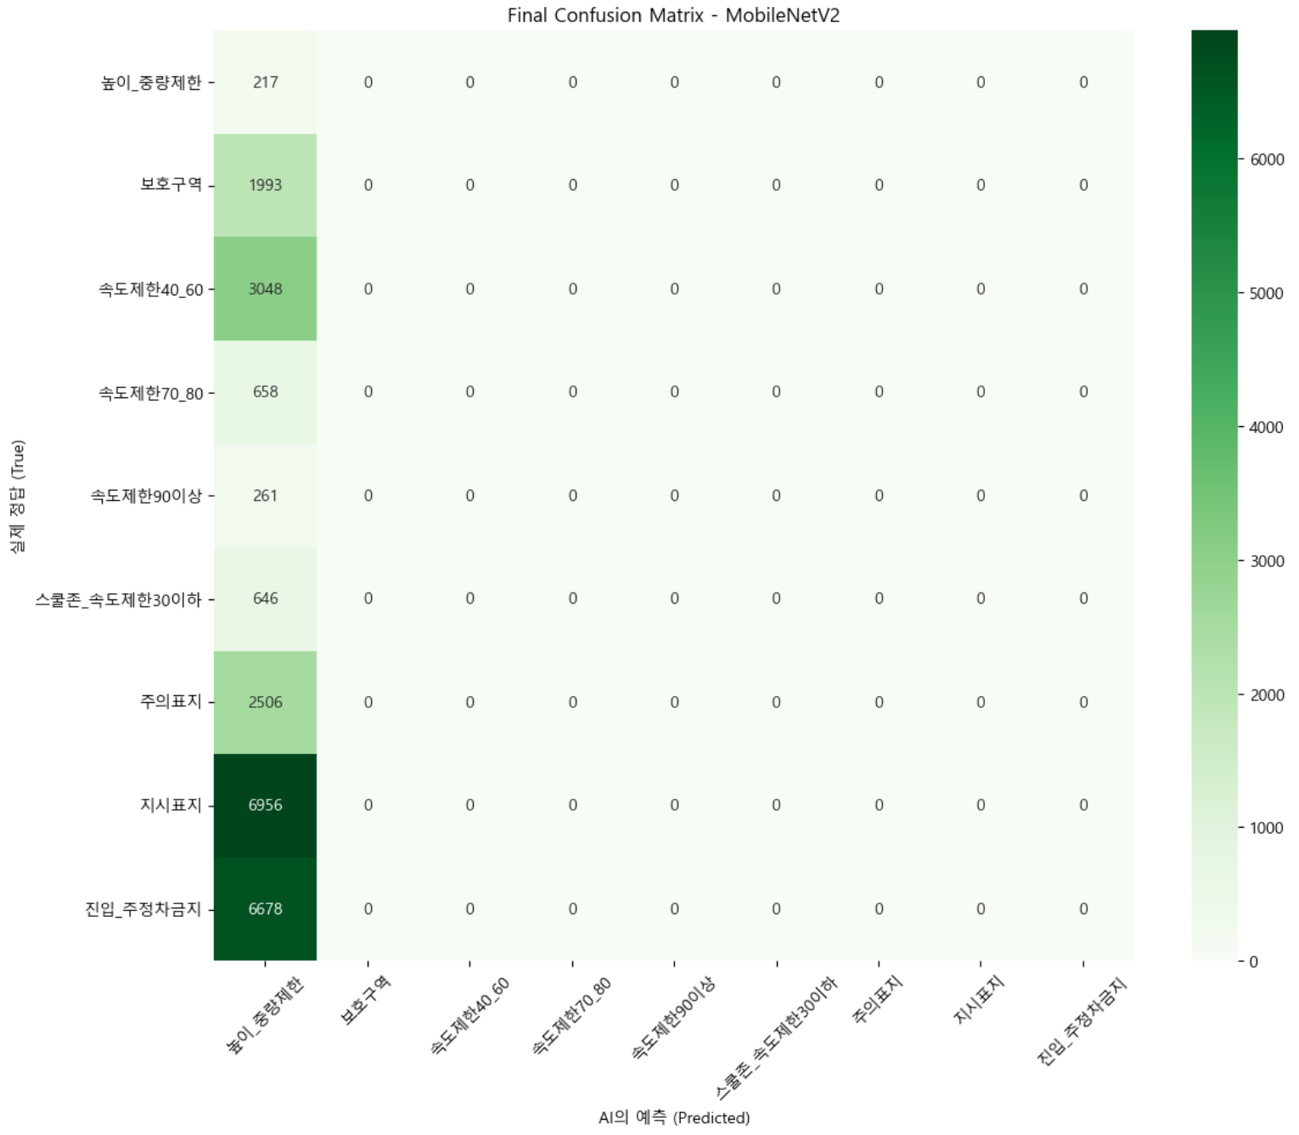
06 VGG16 & MobileNetV2 – 학습 붕괴 & 실패 원인 분석
MobileNetV2 — Test Acc: 0.94% (완전 붕괴)
클래스
Prec
Recall
F1
높이_중량제한
0.01
1.00
0.02
보호구역
0.00
0.00
0.00
속도제한40_60
0.00
0.00
0.00
속도제한70_80
0.00
0.00
0.00
속도제한90이상
0.00
0.00
0.00
스쿨존_속도제한30이하
0.00
0.00
0.00
주의표지
0.00
0.00
0.00
지시표지
0.00
0.00
0.00
진입_주정차금지
0.00
0.00
0.00

Slide 21
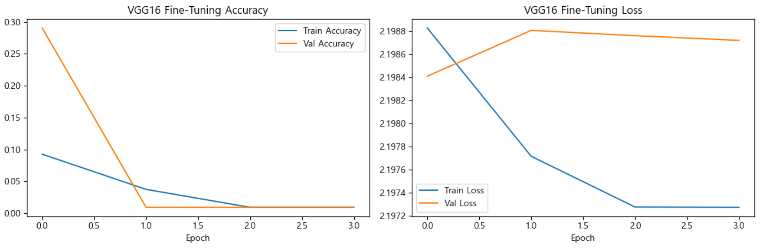
06 VGG16 & MobileNetV2 – 학습 붕괴 & 실패 원인 분석
VGG16 — Test Acc: 29.08%
현상
모든 22,963장을 "진입_주정차금지"로만 예측
6,678/22,963 = 29.08% 통계적 착시
원인①
Catastrophic Forgetting: 파인튜닝 시
ImageNet 가중치 순식간에 파괴됨
원인②
BN 레이어 없음 → 내부 공변량 변화 취약
학습 수렴 불안정, 과적합 민감
원인③
데이터 불균형 + 학습률 부적절 결합
→ Local Minima 탈출 실패
손실값
-ln(1/9) ≈ 2.197 = 무작위 찍기 상태
9클래스 랜덤 예측 이론값과 일치
교훈: ② BN 없는 레거시 구조는 파인튜닝 학습률 실패 시 Catastrophic Forgetting 발생

Slide 22
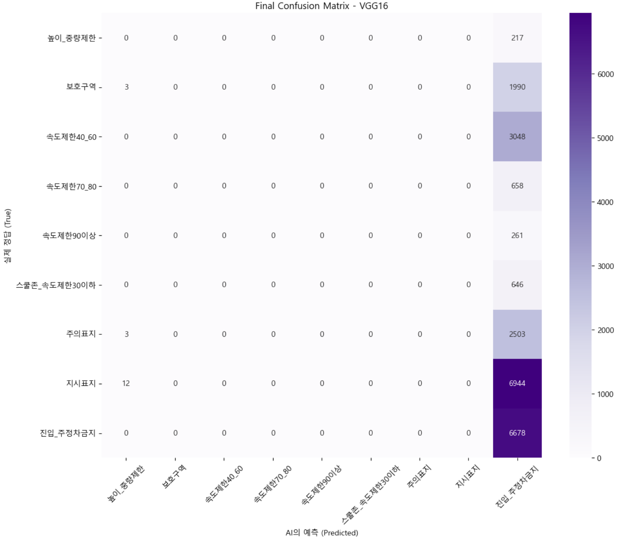
06 VGG16 & MobileNetV2 – 학습 붕괴 & 실패 원인 분석
VGG16 — Test Acc: 29.08%
클래스
Prec
Recall
F1
높이_중량제한
0.00
0.00
0.00
보호구역
0.00
0.00
0.00
속도제한40_60
0.00
0.00
0.00
속도제한70_80
0.00
0.00
0.00
속도제한90이상
0.00
0.00
0.00
스쿨존_속도제한30이하
0.00
0.00
0.00
주의표지
0.00
0.00
0.00
지시표지
0.00
0.00
0.00
진입_주정차금지
0.29
1.00
0.45

Slide 23
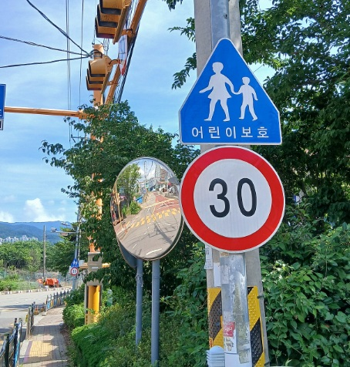
07 4개 모델 실전 테스트 – 복합 표지판 & 크롭 이미지
테스트 ① signtest.jpg — 어린이보호 + 속도제한30 복합 표지판 (배경 노이즈 있음)
ResNet50
ResNet101
지시표지
보호구역
95.44%
93.42%
파란색 상단 표지판 집중 → 색상 편향
30, 빨간색, 원 확인 후 추론 성공
VGG16
MobileNetV2
스쿨존_속도제한30이하
높이_중량제한
30.52%
11.51%
가중치 붕괴 상태 → 무의미
확신도 극저 → 무의미

Slide 24
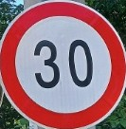
07 4개 모델 실전 테스트 – 복합 표지판 & 크롭 이미지
테스트 ② crop30_signtest.jpg — 속도제한30 표지판만 크롭 (단일 객체)
ResNet50
ResNet101
지시표지
스쿨존_속도제한30이하
87.39%
76.45%
크롭 후에도 파란색 혼동 (층 깊이 한계)
"30" 숫자 타겟팅 성공 노이즈 제거 효과
VGG16
MobileNetV2
보호구역
높이_중량제한
33.89%
11.52%
여전히 붕괴 상태
여전히 붕괴 상태
핵심 발견: 크롭(노이즈 제거) 시 ResNet101만 "30" 숫자 판독 성공
→ 실전 시스템에서 YOLO 등 탐지기를 먼저 배치하는 파이프라인이 필수

Slide 25
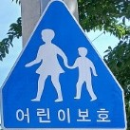
07 4개 모델 실전 테스트 – 복합 표지판 & 크롭 이미지
테스트 ② BT_signtest.jpg — 어린이보호 표지판만 크롭 (Blue + Triangle)
ResNet50
ResNet101
주의표지
보호구역
73.61%
64.32%
파란색·삼각형 조합을 주의표지로 혼동. 색상 특징 학습 부족
색상(파랑)·형태(삼각형)·텍스트 특징을 복합적으로 학습하여 정확히 분류
VGG16
MobileNetV2
속도제한40_60
높이_중량제한
40.32%
11.50%
여전히 붕괴 상태
여전히 붕괴 상태

Slide 26
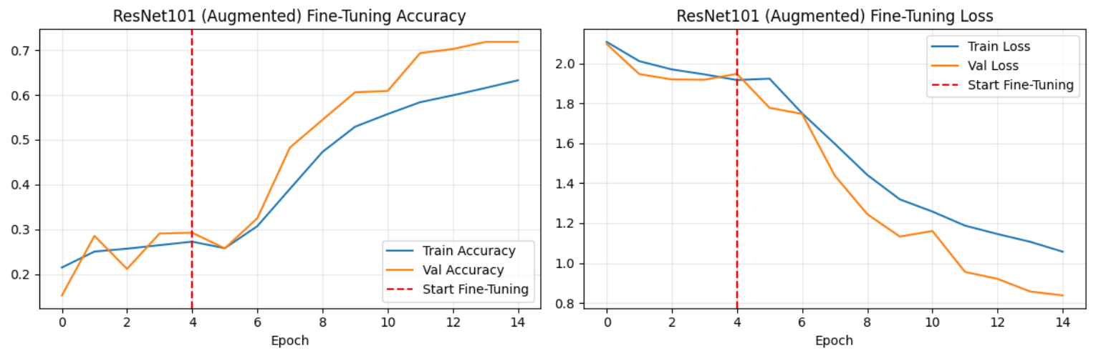
08 ResNet101 + 데이터 증강 – 도입 이유 & 결과 & 역효과 분석
증강 도입 이유
• ① 더 나은 정확도 달성 가능성 탐색 (91.76% 향상 기대)
• ② 1차 실전 테스트에서 모든 모델이 복합 표지판 오예측
• ③ 밝기/대비 외 회전·줌으로 다양한 실도로 환경 대응
적용: RandomRotation(0.15) · Zoom(0.12) · Contrast(0.15)

Slide 27
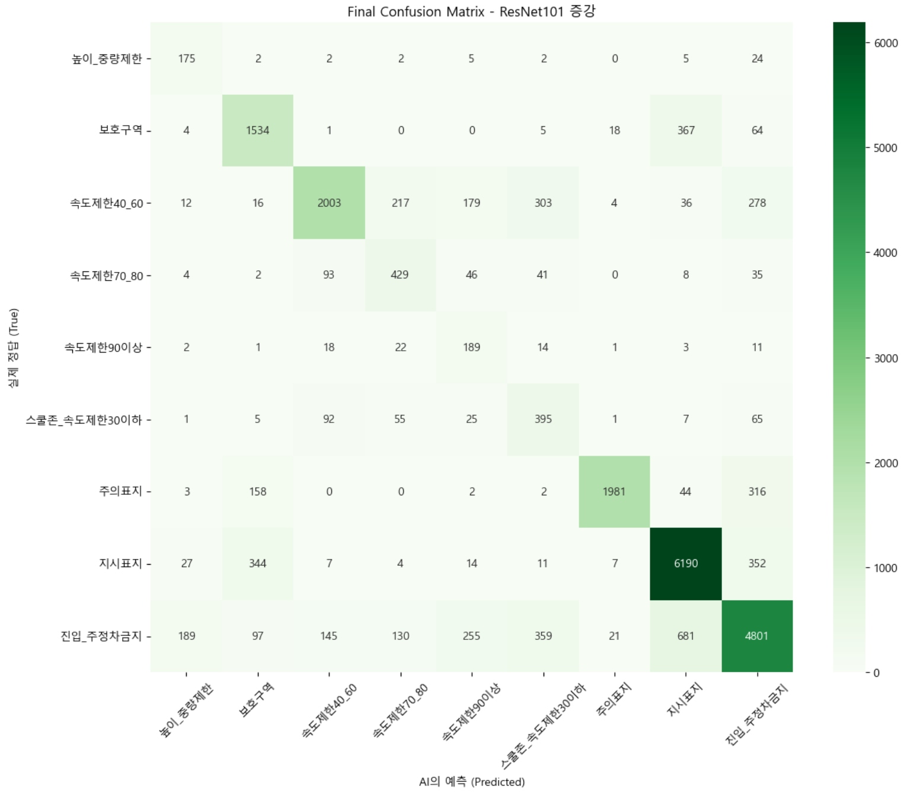
08 ResNet101 + 데이터 증강 – 도입 이유 & 결과 & 역효과 분석
ResNet101 + 데이터 증강
분류 리포트 비교 (증강 vs 비증강 ResNet101)
클래스
F1 (원본)
F1 (증강)
차이
속도제한90이상
0.83
0.39
-0.44
스쿨존_30이하
0.86
0.44
-0.42
속도제한70_80
0.86
0.57
-0.29
보호구역
0.91
0.74
-0.17
속도제한40_60
0.91
0.74
-0.17
진입_주정차금지
0.89
0.76
-0.13
지시표지
0.96
0.87
-0.09
주의표지
0.95
0.87
-0.08
전체 Accuracy
91.76%
77.07%
-14.69%p
증강 역효과 원인
• 회전·줌이 저해상도 크롭 이미지 숫자 픽셀을 뭉개서 30/80 구분 불가
• class_weight 과민: 소수 클래스 과잉 예측으로 Precision 폭락

Slide 28
08 ResNet101 + 데이터 증강 – 도입 이유 & 결과 & 역효과 분석
증강 모델 실전 테스트 결과
signtest.jpg (복합)
ResNet101과 동일 예측
보호구역 (87.99%)
crop30_signtest.jpg
30→80으로 오판독! (증강 역효과)
속도제한70_80 (80.57%)
cropBT_signtest.jpg
상단 표지판 단독 → 대성공
보호구역 (99.02%)

Slide 29
09 최종 결과 – 모델 종합 비교 & 프로젝트 결론
★ 1위 ResNet101
2위 ResNet50
3위 ResNet101+증강
4위 VGG16 / MobileNetV2
91.76%
90.62%
77.07%
29% / 0.94%
성공
성공
부분
실패
최고 모델 · 스쿨존 Prec 0.80
숫자 판독 우수
안정적 성능
스쿨존 Prec 0.68
증강 역효과 발생
숫자 판독 성능 저하
학습 붕괴
Mode Collapse
핵심 발견 & 결론
✓
깊은 네트워크가 유리
101층이 50층보다 표지판 숫자 미세 특징 판별에 유리 (스쿨존 Prec +0.12)
△
증강 역효과 발견
저해상도 크롭 이미지에 강한 기하학적 증강 시 숫자 인식 저하 (Acc -14.69%p)
✗
경량화 모델 한계
불균형 데이터 + class_weight + 복잡한 데이터 환경에서 학습 붕괴 위험
!
탐지기 선행 필수
향후: YOLO+ResNet101 파이프라인 · 약한 증강 실험 · OCR 모듈 추가 · 엣지 디바이스 경량화

Slide 30
감사합니다
C284045 최원오 | 머신러닝 기말 프로젝트
CNN 기반 전이학습을 통한 한국 도로 표지판 인식 및 위험도 분류
ResNet101
91.76%
153,083장
9 클래스
증강 역효과
확인
YOLO+ResNet
파이프라인
최고 성능
데이터
핵심 발견
향후 과제

